Slide 1
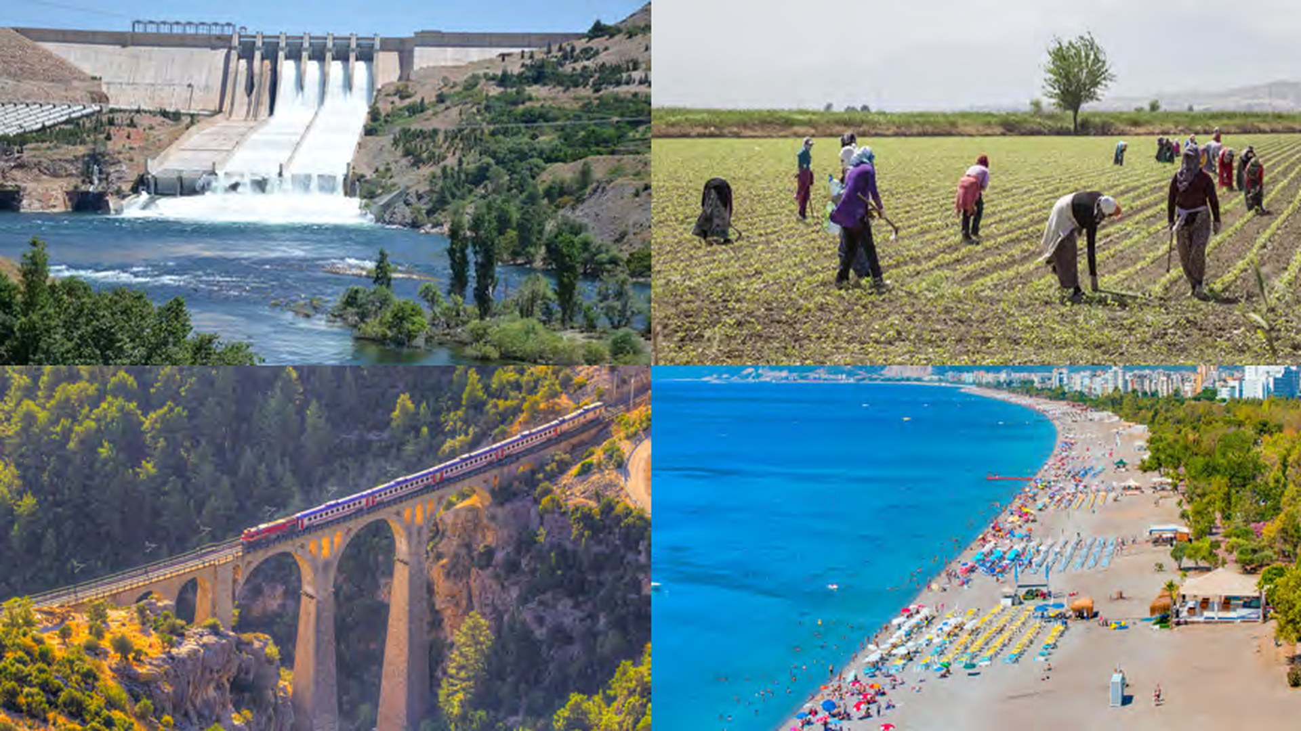
10. SINIF COĞRAFYA · 1. ÜNİTE
COĞRAFYANIN DOĞASI
1.1. Coğrafi Bakış · 1-2. haftalar
2026-2027 Eğitim ve Öğretim Yılı
Görseller: 10. Sınıf Coğrafya Ders Kitabı, s. 17
Notes:
AMAÇ: Üniteyi tanıtmak; kapaktaki dört görselle ünitenin sorusunu açmak: insan ile mekân nasıl etkileşir?
SÜRE: Ünite açılışı aşamasının (1. hafta 1. aşama, 5 dk) ilk dakikası; aşamanın slaytları 1-7.
NASIL: Görselleri 15 saniye inceletin: 'Dört fotoğrafta insan doğayı nasıl kullanmış?' İki-üç kısa cevap alın. Görseller 'Konuya Başlarken'de (s. 17) ayrıntılı incelenecek; şimdi yalnız merak uyandırın.
BEKLENEN CEVAP: Baraj ve enerji, tarım, ulaşım (köprü), turizm (kumsal) — insan mekânı ihtiyacına göre kullanır ve değiştirir.
KAYNAK: Ders kitabı s. 17 Konuya Başlarken görselleri: Enerji üretimi (Keban Barajı-Elâzığ), Tarımsal faaliyet (Muğla), Ulaşım (Varda Köprüsü-Adana), Turizm (Konyaaltı Plajı-Antalya).
NOT: Bu sunum yalnız okul içi ders kullanımı içindir: harita, grafik ve fotoğraflar MEB ders kitabındandır; dosya okul dışında paylaşılmaz.

Slide 2
Bu ünitede neler öğreneceğiz?
1. ÜNİTE
1. hafta · s. 16-19
2. hafta · s. 20-27
Coğrafi bakış ve Marmara Gölü'nün yeri
Değişim, etkiler ve makale
COĞ.10.1.1 · a) b)
COĞ.10.1.1 · c) ç)
Başlarken şiiri · dört görsel · coğrafi bakışın bileşenleri ve yedi sorusu · Soho 1854 · Marmara Gölü'nün konumu, oluşumu ve katkıları
Göl alanı ve hacim grafikleri · su bütçesi · kurumanın etkileri · makale yazma ve öz değerlendirme · ünite sonu sorular
COĞ.10.1.1 Örnek olay, olgu ve/veya mekânı coğrafyanın temel kavramları ile ilişkilendirebilme
Kitap: Bu ünitede sizden coğrafyanın konum, zaman, mekân, hareket, bölge, sürdürülebilirlik gibi temel kavramları çerçevesinde örnek olay, olgu veya mekândan yararlanarak coğrafi bakış açısı kazanabilmeniz beklenmektedir.
10. Sınıf Coğrafya · 1. Ünite: Coğrafyanın Doğası
Kitap s. 14
2 / 105
Notes:
AMAÇ: Ünitenin tek öğrenme çıktısını ve iki haftalık yolunu göstermek.
NASIL: İki kartı okuyun: 1. hafta coğrafi bakış ve Marmara Gölü'nün konumu, coğrafi özellikleri; 2. hafta Marmara Gölü'nde yaşanan değişim, etkileri ve makale. Ünite 4 ders saatidir. Alttaki cümle kitabın ünite amacıdır.
KAYNAK: Program (2026): COĞ.10.1.1 ve süreç bileşenleri a-ç; kitap s. 14 'Bu ünitede sizlerden … beklenmektedir.'

Slide 3
Ünitede sizden beklenenler
1. ÜNİTE
1
2
3
Verilen etkinlikteki açık uçlu soruları cevaplamanız
Üniteyle ilgili performans görevini yaparak öz değerlendirme formunu doldurmanız
Ölçme ve değerlendirme sorularını cevaplamanız
1-2. hafta · s. 18-22
2. hafta · s. 22-24
2. hafta ve ev · s. 25-27
…istenmektedir. (Ders kitabı, ünite açılışı)
10. Sınıf Coğrafya · 1. Ünite: Coğrafyanın Doğası
Kitap s. 14
3 / 105
Notes:
AMAÇ: Ünitede kullanılacak ölçme araçlarını öğrencinin diliyle duyurmak.
NASIL: Üç kartı kısaca tanıtın. Açık uçlu sorular Marmara Gölü etkinliğinin sorularıdır (s. 22). Performans görevi 2. haftada sınıfta yazılan kısa makaledir (s. 22-24): kitabın analitik dereceli puanlama anahtarı ve öz değerlendirme formuyla değerlendirilir. Ünite sonunda 10 soruluk ölçme bölümü vardır (s. 25-27). Makale için 1. haftanın sonunda konu seçilecek.
KAYNAK: Kitap s. 14: 'Ünitede sizden … istenmektedir.' Program, Öğrenme Kanıtları: açık uçlu sorular, performans görevi, analitik dereceli puanlama anahtarı, öz değerlendirme formu.

Slide 4
Anahtar kavramlar
1. ÜNİTE
coğrafi bakış
konum
mekân
zaman
hareket
dağılış
değişim
Bu ünitenin sorusu: Bir olayı ya da mekânı coğrafyacı gibi nasıl incelerim?
10. Sınıf Coğrafya · 1. Ünite: Coğrafyanın Doğası
Kitap s. 15
4 / 105
Notes:
AMAÇ: Ünitenin yedi anahtar kavramını göstermek; ön bilgiyi yoklamak.
NASIL: Kavramları sesli okutun. Tanım vermeyin: ön değerlendirme yaprağının B bölümünde her kavram için günlük hayattan bir örnek yazacaklar (program köprü kurma önerisi). 'Konum' tanımı kitabın sözlüğündedir; diğerleri Marmara Gölü örneğinde kullanılarak öğrenilecek.
BEKLENEN CEVAP: Beklenen ön bilgi (9. sınıf): konum, hareket, değişim, dağılış kavramlarıyla doğa-insan etkileşimi.
KAYNAK: Kitap s. 15 Anahtar Kavramlar; program (2026) Anahtar Kavramlar (aynı yedi kavram).

Slide 5
1. HAFTA
Coğrafi Bakış
1
14-18 Eylül 2026
ÖĞRENME ÇIKTISI · COĞ.10.1.1
Örnek olay, olgu ve/veya mekânı coğrafyanın temel kavramları ile ilişkilendirebilme
Süreç bileşenleri
a) Örnek olay, olgu ve/veya mekânın harita üzerindeki konumunu algılar.
b) Örnek olay, olgu ve/veya mekânın temel coğrafi koşullarını tanımlar.
10. Sınıf Coğrafya · 1. Ünite: Coğrafyanın Doğası
5 / 105
Notes:
AMAÇ: Haftanın öğrenme çıktısını ve bu hafta odaklanılan süreç bileşenlerini (a, b) göstermek.
NASIL: Çıktıyı okuyun; 'bu hafta bir mekânın yerini ve özelliklerini coğrafyacı gibi inceleyeceğiz; gelecek hafta o mekânda neler değiştiğini ve bunun etkilerini' deyin. c ve ç bileşenleri 2. haftadadır.
KAYNAK: Program (2026) COĞ.10.1.1, süreç bileşenleri a-b.

Slide 6
Bugünün yolu
1. HAFTA
1
2
3
4
5
Şiirdeki mekân
Dört görsel
Coğrafi bakış
Marmara Gölü
Makale hazırlığı
Ön değerlendirme · s. 16
Konuya Başlarken · s. 17
Bileşenler · yedi soru · s. 17
Grup etkinliği · s. 18-19
Çıkış kartı · s. 22
10. Sınıf Coğrafya · 1. Ünite: Coğrafyanın Doğası
6 / 105
Notes:
AMAÇ: Blok dersin akışını göstermek.
NASIL: İlk üç istasyon birinci ders saati, son ikisi ikinci ders saatidir. Blokta zil yoktur; 40. dakikada gruplara geçilir.
KAYNAK: Ders planı, 1. hafta akışı.

Slide 7
Bu derste birlikte
1. HAFTA
80 dakika
Söz hakkı
Telefon yok
8 grup
Haftada iki ders saati tek blok; ortada kısa geçiş.
İsim kartıyla; önce yaz, sonra söyle.
Dijital işler etkileşimli tahtada ve okulun bilgisayarlarında.
4-5 kişi; sözcü, yazıcı, zaman, veri okuyucu, kontrolcü.
10. Sınıf Coğrafya · 1. Ünite: Coğrafyanın Doğası
7 / 105
Notes:
AMAÇ: Ders sözleşmesini kısa ve görünür kılmak.
NASIL: Dört kartı okuyun. Telefonun sınıfta bulundurulmaması okul kuralıdır; dijital işler etkileşimli tahtadan yapılır. Grup rolleri 40. dakikadaki geçişte ayrıca gösterilir.
KAYNAK: Zümre kararı (blok ders), ders planı esasları; 2026-2027 Genelgesi bent 37.

Slide 8
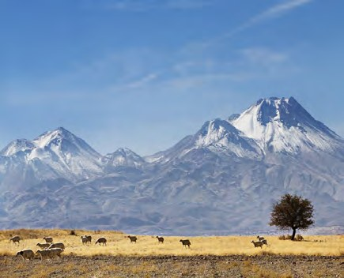
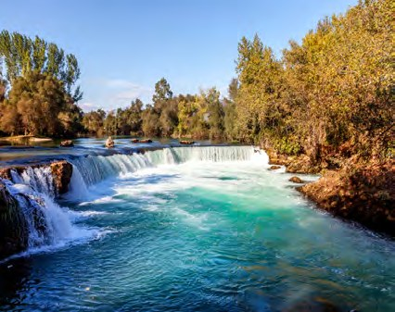
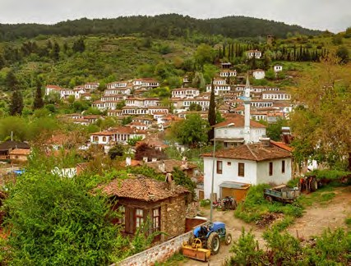
Başlarken: Anadolu Sevgisi
BAŞLARKEN
Sen bizim dağları bilmezsin gülüm,
Hele boz dumanlar çekilsin de gör.
Her haftası bayram, her günü düğün;
Hele yaylalara çıkılsın da gör.
Bilmezsin ovalar nasıldır bizde;
Kağnılar yollarda yoncalar dizde...
Saydıklarım damla değil denizde,
Hele bir ekinler ekilsin de gör.
Görmedin sen bizim mavi suları,
Karlar eriyince kırar yuları...
Köpük olur beyaz, sel olur sarı;
Hele taştan taşa dökülsün de gör.
Sen bizim köyleri görmedin ki hiç...
Yolları toz, çamur, evleri kerpiç
O kirli kabukta o en temiz iç;
Hele bir yakından bakılsın da gör.
Anlamaz, bilmezsin sen bizim halkı;
Sevgiyi bulasın yakına gel ki...
Kalıplar gerçeği göstermez belki,
Gönül perdeleri sökülsün de gör.
Abdurrahim KARAKOÇ
Hasan Dağı (Aksaray)
Manavgat Şelalesi (Antalya)
Şirince Köyü (İzmir)
10. Sınıf Coğrafya · 1. Ünite: Coğrafyanın Doğası
Kitap s. 16
8 / 105
Notes:
AMAÇ: Ön değerlendirme (not amaçlı değil): edebî bir metinde coğrafi kavramları fark etmek (programın ön değerlendirme önerisi).
SÜRE: Ön değerlendirme aşaması 10 dk: şiir 2 dk, yaprak 8 dk.
NASIL: Bir öğrenciye şiiri sesli okutun; fotoğrafları gösterin. Sonra ön değerlendirme yaprağını dağıtın (sonraki slayt).
KAYNAK: Ders kitabı s. 16 Başlarken: Abdurrahim Karakoç, 'Anadolu Sevgisi'; görseller Hasan Dağı (Aksaray), Manavgat Şelalesi (Antalya), Şirince Köyü (İzmir). Program ön değerlendirme: 'Şiir, hikâye, roman, türkü vb. edebî metinler … temel kavramlar tespit edilebilir.'

Slide 9
Ön değerlendirme yaprağı
SINAV DEĞİL
A
Şiirdeki mekânsal ögelerin altını çiz: dağ, ova, su…
3 dk
B
Yedi kavramın her birine günlük hayattan bir örnek yaz: coğrafi bakış, konum, mekân, zaman, hareket, dağılış, değişim.
4 dk
C
Her kavram için işaretle: biliyorum · duydum · bilmiyorum.
1 dk
10. Sınıf Coğrafya · 1. Ünite: Coğrafyanın Doğası
9 / 105
Notes:
AMAÇ: Hazır bulunuşluğu görmek (not amaçlı değil).
SÜRE: 8 dk; 1 dk kala uyarın, sıra başları toplar.
NASIL: A bölümünde şiirdeki mekânsal ögeleri işaretleyecekler; B bölümünde yedi kavramın her biri için günlük hayattan bir örnek (program köprü kurma önerisi); C bölümünde her kavram için biliyorum / duydum / bilmiyorum. Sonuçların sınıf özeti zümre dosyasına gider ve 2. haftada grup düzenini güncellemekte kullanılır.
KAYNAK: Zümre kararı (ilk iki hafta, not amaçlı değil); program köprü kurma: 'Öğrencilerden coğrafyanın temel kavramlarına günlük hayattan örnek vermeleri istenebilir.'

Slide 10
Başlarken — 1
SORU 1
Okuduğunuz şiirde şair hangi mekânsal ögelere yer vermiştir?
10. Sınıf Coğrafya · 1. Ünite: Coğrafyanın Doğası
Kitap s. 16
10 / 105
Notes:
AMAÇ: Şiirdeki mekânsal ögeleri bulmak.
NASIL: İsim kartıyla 4-5 öğrenciden öge alın; tahtada iki sütuna yazın: doğal · beşerî.
KAYNAK: Kitap s. 16 Başlarken 1. soru.

Slide 11
Başlarken — 1 — Örnek cevap
CEVAP
Okuduğunuz şiirde şair hangi mekânsal ögelere yer vermiştir?
Örnek cevap
• Doğal ögeler: dağlar ve boz dumanlar, yaylalar, ovalar, mavi sular, karlar ve kar erimesiyle gelen sel, taştan taşa dökülen su.
• Beşerî ögeler: kağnılı yollar, yoncalar ve ekinler, köyler, toz-çamur yollar, kerpiç evler; bayram ve düğünler, halk.
10. Sınıf Coğrafya · 1. Ünite: Coğrafyanın Doğası
Kitap s. 16
11 / 105
Notes:
AMAÇ: Örnek cevap: ögeleri doğal ve beşerî diye ayırmak.
BEKLENEN CEVAP: Ögelerin hepsi şiirden; 'yonca' doğal bitki ama tarlada yetiştirildiği için beşerî de sayılabilir — gerekçeli sınıflama kabul edilir.
KAYNAK: Kitap s. 16 şiir metni.

Slide 12
Başlarken — 2
SORU 2
Şiirde geçen mekânsal ögelerden hangileri coğrafya biliminin hangi bölümleriyle ilişkilendirilebilir?
10. Sınıf Coğrafya · 1. Ünite: Coğrafyanın Doğası
Kitap s. 16
12 / 105
Notes:
AMAÇ: Ögeleri coğrafyanın bölümleriyle ilişkilendirmek (9. sınıftan hatırlatma).
NASIL: 'Fiziki coğrafyanın beş, beşerî coğrafyanın altı alt dalını hatırlayalım' deyin; tahtadaki iki sütunun yanına alt dal adlarını yazdırın.
KAYNAK: Kitap s. 16 Başlarken 2. soru; programın temel kabulü: öğrenciler coğrafya biliminin inceleme alanlarını bilir.

Slide 13
Başlarken — 2 — Örnek cevap
CEVAP
Şiirde geçen mekânsal ögelerden hangileri coğrafya biliminin hangi bölümleriyle ilişkilendirilebilir?
Örnek cevap
• Fiziki coğrafya: dağ, ova, yayla → jeomorfoloji · su, sel, kar erimesi → hidrografya · duman, kar → klimatoloji · yonca → biyocoğrafya
• Beşerî coğrafya: ekin ekme, kağnı yolu → ekonomik coğrafya · köy, kerpiç ev → yerleşme coğrafyası · yayla, bayram, düğün → kültürel coğrafya · halk → nüfus ve sosyal coğrafya
10. Sınıf Coğrafya · 1. Ünite: Coğrafyanın Doğası
Kitap s. 16
13 / 105
Notes:
AMAÇ: Örnek eşleştirme.
BEKLENEN CEVAP: Bir öge birden fazla dalla ilişkilendirilebilir (sel: hidrografya ve klimatoloji); gerekçeli farklı eşleştirme kabul edilir.
KAYNAK: Alt dal adları 9. Sınıf Coğrafya Ders Kitabı (2026-2027) s. 18-19: jeomorfoloji, klimatoloji, hidrografya, biyocoğrafya, toprak coğrafyası; kültürel, sosyal, ekonomik, yerleşme, siyasi, nüfus coğrafyası.

Slide 14
Başlarken — 3
SORU 3
Edebî metinlerde coğrafi kavramların kullanılması, coğrafya öğrenimine nasıl bir katkı sağlar?
10. Sınıf Coğrafya · 1. Ünite: Coğrafyanın Doğası
Kitap s. 16
14 / 105
Notes:
AMAÇ: Edebî metin ile coğrafya öğrenimi arasında bağ kurmak.
NASIL: İki-üç görüş alın; şiirin son dizesini hatırlatın.
KAYNAK: Kitap s. 16 Başlarken 3. soru.

Slide 15
Başlarken — 3 — Örnek cevap
CEVAP
Edebî metinlerde coğrafi kavramların kullanılması, coğrafya öğrenimine nasıl bir katkı sağlar?
Örnek cevap
• Mekânı yaşanmış bir deneyim olarak anlatır; kavramlar duygu ve görüntüyle birleşince akılda kalır.
• Yer ve mekân algısını güçlendirir; bir yörenin doğasını ve kültürünü birlikte fark ettirir.
• Yurt sevgisini besler: 'Hele bir yakından bakılsın da gör.'
10. Sınıf Coğrafya · 1. Ünite: Coğrafyanın Doğası
Kitap s. 16
15 / 105
Notes:
AMAÇ: Örnek cevap ve değerler.
NASIL: Sevgi değerine (D15) bağlayın: yurdunu tanıyan onu daha çok sever.
KAYNAK: Program: değerler D15 Sevgi, D19 Vatanseverlik; 'yer ve mekân algısı' kitap s. 17 coğrafi bakışın bileşenidir.

Slide 16
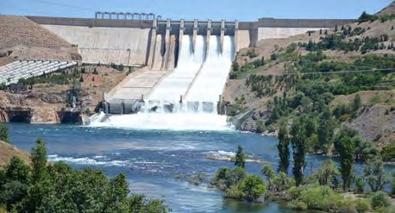
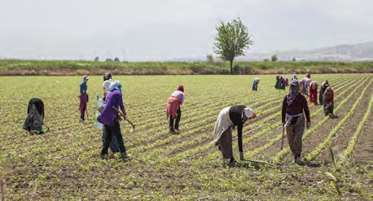
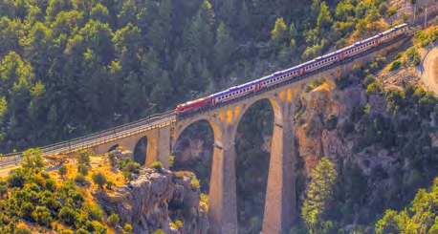
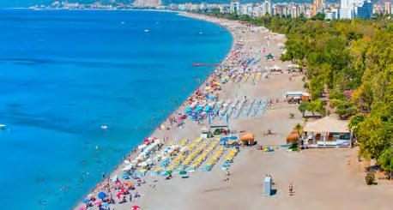
Konuya Başlarken: insan, mekân, zaman
İKİLİ · 2 dk
1
2
1. İnsanların günlük hayatında etkileşim hâlinde olduğu coğrafi unsurların mekânsal özellikleri hakkında neler söylenebilir?
2. Görsellerdeki mekânsal unsurlarda zaman içinde insan faaliyetlerine bağlı olarak nasıl bir değişim yaşanmıştır?
3. Görsellerde verilen mekânsal unsurlardaki değişimden yola çıkarak insan-mekân-zaman ilişkisine yönelik neler söylenebilir?
Enerji üretimi (Keban Barajı-Elâzığ)
Tarımsal faaliyet (Muğla)
3
4
Ulaşım (Varda Köprüsü-Adana)
Turizm (Konyaaltı Plajı-Antalya)
10. Sınıf Coğrafya · 1. Ünite: Coğrafyanın Doğası
Kitap s. 17
16 / 105
Notes:
AMAÇ: Köprü kurma: coğrafi unsurlarla günlük hayat arasındaki etkileşimi görmek.
SÜRE: Aşama 7 dk: ikili 2 dk, paylaşım 3 dk, örnek cevap 2 dk.
NASIL: İkililer bir görsel seçip üç soruyu konuşur. İsim kartıyla dört ikiliden (her görsele bir) cevap alın.
KAYNAK: Kitap s. 17 Konuya Başlarken (dört numaralı görsel, üç soru).

Slide 17
Konuya Başlarken — Örnek cevap (1-2)
CEVAP
Görsel | Mekânsal özellik (1. soru) | Zamanla değişim (2. soru)
1 Keban Barajı | Akarsu vadisi, akan suyun gücü | Vadi baraj gölüne dönüştü; elektrik üretiliyor
2 Muğla | Düz ve sulanabilir arazi, uygun iklim | Arazi tarlaya çevrildi; ürün yetiştiriliyor
3 Varda Köprüsü | Derin ve dar vadi, engebeli arazi | Vadinin üzerinden demiryolu köprüsüyle bağlantı kuruldu
4 Konyaaltı | Kumsal, sıcak kıyı, deniz | Kıyı turizm alanına dönüştü; tesisler ve yerleşme arttı
10. Sınıf Coğrafya · 1. Ünite: Coğrafyanın Doğası
Kitap s. 17
17 / 105
Notes:
AMAÇ: Her görsel için mekânsal özellik ve değişim.
BEKLENEN CEVAP: Kitap görselleri adlandırır, özelliklerini yazmaz; cevaplar görselden okunan ve 9. sınıftan bilinen genel bilgidir. Varda Köprüsü bir demiryolu köprüsüdür (genel kabul gören bilgi). Farklı ama gerekçeli gözlemler kabul edilir.
KAYNAK: Kitap s. 17 görsel adları; görselden gözlem.

Slide 18
Konuya Başlarken — Örnek cevap (3)
CEVAP
MEKÂN
İNSAN
ZAMAN
Örnek cevap
Mekânın özellikleri (vadi, düz arazi, kıyı) insanın orada ne yapacağını yönlendirir.
İnsan da ihtiyacına göre mekânı değiştirir: baraj, tarla, köprü, turizm alanı.
Bu karşılıklı ilişki zaman içinde sürer; aynı mekân yıllar içinde bambaşka görünebilir.
10. Sınıf Coğrafya · 1. Ünite: Coğrafyanın Doğası
Kitap s. 17
18 / 105
Notes:
AMAÇ: İnsan-mekân-zaman ilişkisini tek şemada toparlamak.
NASIL: Şemayı soldan okuyun: mekânın özelliği insan faaliyetini yönlendirir; insan da mekânı değiştirir; bu karşılıklı ilişki zaman içinde sürer. 'Coğrafi bakış'a geçişi bu cümleyle yapın.
KAYNAK: Kitap s. 17 Konuya Başlarken 3. soru; s. 17 coğrafi bakış metni: 'insan-doğa ilişkisini bütüncül bir şekilde inceleyen'.

Slide 19
1.1. Coğrafi Bakış
TANIM
COĞRAFİ BAKIŞ
Coğrafi bakış; coğrafi olay ve olguları mekânsal bağlamda ele almayı ve bu olayların dağılımını, nedenlerini ve sonuçlarını farklı boyutlarda (yerel, bölgesel, küresel) değerlendirmeyi gerektiren bir bakış açısıdır.
yerel
bölgesel
küresel
göl ve çevresi
havza, ülke
dünya
Coğrafi bakış mekânı yalnızca fiziksel bir alan olarak değil ilişkiler, süreçler ve örüntüler bütünü olarak ele alır.
10. Sınıf Coğrafya · 1. Ünite: Coğrafyanın Doğası
Kitap s. 17
19 / 105
Notes:
AMAÇ: Coğrafi bakışı kitabın tanımıyla vermek.
NASIL: Tanımı birlikte okuyun; 'farklı boyutlar' örneği: Marmara Gölü'nün kuruması yerel (göl çevresi), bölgesel (Gediz Havzası) ve küresel (kuraklık) ölçekte ele alınabilir.
KAYNAK: Kitap s. 17, 1.1. Coğrafi Bakış ilk cümle.

Slide 20
Coğrafi bakışın üç sorusu
COĞRAFİ BAKIŞ
NEREDE?
NEDEN ORADA?
NASIL?
Coğrafi bakış; dünyayı “nerede, neden orada ve nasıl” sorularıyla anlamaya çalışan, mekânı merkeze alan ve insan-doğa ilişkisini bütüncül bir şekilde inceleyen coğrafya disiplinine özgü bilimsel bir perspektiftir.
10. Sınıf Coğrafya · 1. Ünite: Coğrafyanın Doğası
Kitap s. 17
20 / 105
Notes:
AMAÇ: Coğrafi bakışın temel sorularını akılda kalıcı kılmak.
NASIL: Üç soruyu sınıfla birlikte yüksek sesle söyleyin; bir örnek üzerinde deneyin: 'Okulumuz nerede? Neden orada? Çevresiyle nasıl ilişki kuruyor?'
KAYNAK: Kitap s. 17: dünyayı 'nerede, neden orada ve nasıl' sorularıyla anlamaya çalışan … bilimsel bir perspektif.

Slide 21
Coğrafi bakışın bileşenleri
COĞRAFİ BAKIŞ
Mekânsal düşünme
Ölçek bilinci
Yer ve mekân algısı
İnsan-çevre etkileşimi
Coğrafi bağlantılar
Bir şeyin nerede olduğunu ve neden orada olduğunu düşünmek
Olayı yerel, bölgesel, küresel boyutta görmek
Bir yeri özellikleriyle tanımak
İnsan doğayı, doğa insanı nasıl etkiliyor?
Yerler arasındaki ilişkiler
Bu bileşenler; bireylerin bir olay ya da olguyu anlama, çözümleme ve analiz yapabilmesi için gerek duyduğu mekân okuryazarlığının temelini oluşturur.
10. Sınıf Coğrafya · 1. Ünite: Coğrafyanın Doğası
Kitap s. 17
21 / 105
Notes:
AMAÇ: Coğrafi bakışın beş bileşenini ve mekân okuryazarlığını göstermek.
NASIL: Her kartta 'bunu Marmara Gölü etkinliğinde kullanacağız' deyin: mekânsal düşünme (haritada yer), ölçek bilinci (yerel-bölgesel), yer ve mekân algısı (gölü tanımak), insan-çevre etkileşimi (sulama), coğrafi bağlantılar (kanallar, havza).
KAYNAK: Kitap s. 17: 'Bu bakış; mekânsal düşünme, ölçek bilinci, yer ve mekân algısı, insan çevre etkileşimi, coğrafi bağlantılar gibi bileşenlerden oluşur.'

Slide 22
Coğrafyanın temel kavramları
KAVRAMLAR
konum
zaman
mekân
hareket
bölge
sürdürülebilirlik
KONUM (kitabın sözlüğü)
Yeryüzünde bulunan herhangi bir alanın, enlem ve boylamlarıyla belirtilen yeri ya da bir yerin denizden uzaklığı, yüksekliği, ekonomik bölgeler ve ülkeler arasındaki yeri.
Diğer kavramları bugün bir gölün öyküsünde kullanarak öğreneceğiz: gölün yeri (konum), göl ve çevresi (mekân), yıllar içindeki öyküsü (zaman), kanallarla taşınan su (hareket), çevresindeki yerleşmeler (dağılış), küçülmesi (değişim).
10. Sınıf Coğrafya · 1. Ünite: Coğrafyanın Doğası
Kitap s. 14, 227
22 / 105
Notes:
AMAÇ: Ünitenin temel kavramlarını göstermek; 'konum'u sözlükten tanımlamak.
NASIL: Kavramlar kitapta tanımlanmaz; Marmara Gölü örneğinde kullanılarak öğrenilecek (aşama 7'deki 'Kavramlar Marmara Gölü'nde' slaytı). Yalnız konumu kitabın sözlüğünden okuyun. Ön değerlendirme yaprağındaki örneklerden ikisini sınıfla paylaşın.
KAYNAK: Kitap s. 14 (temel kavramlar listesi), sözlük s. 227 'konum'.

Slide 23
Coğrafyacı gibi sor: yedi soru
YEDİ SORU
1
Ne?
5
Neden önemli?
2
Nerede?
6
Bulunduğu ortamın özellikleri neler?
3
Ne zaman?
7
Doğal ve beşerî ortamlarla nasıl bir ilişkisi var?
4
Neden orada?
10. Sınıf Coğrafya · 1. Ünite: Coğrafyanın Doğası
23 / 105
Notes:
AMAÇ: Programın örnek olay inceleme sorularını tanıtmak.
NASIL: Soruları deftere yazdırın. Bunlar bu ünitenin bütün etkinliklerinde ve makalede kullanılacak 'coğrafi bakış kontrol listesi'dir.
KAYNAK: Program (2026) COĞ.10.1.1 öğrenme-öğretme uygulamaları: “Ne?”, “Nerede?”, “Ne zaman?”, “Neden orada?”, “Neden önemli?”, “Bulunduğu ortamın özellikleri neler?”, “Doğal ve beşerî ortamlarla nasıl bir ilişkisi var?”

Slide 24
Bir salgına coğrafi bakış: Londra, 1854
ÖRNEK OLAY
1854'te Londra'nın Soho bölgesinde can kayıplarına neden olan kolera salgınına yönelik bir saha araştırması yapılmıştır. Bu olayı yedi soruyla inceleyelim: ne, nerede, ne zaman, neden orada, neden önemli, ortamın özellikleri, ilişkisi?
10. Sınıf Coğrafya · 1. Ünite: Coğrafyanın Doğası
Kitap s. 17
24 / 105
Notes:
AMAÇ: Coğrafi bakışın gücünü tarihî bir örnekle göstermek.
NASIL: Metni okuyun; ikililere 1 dakika verip yedi sorudan hangilerinin cevabının metinde olduğunu buldurun.
KAYNAK: Kitap s. 17 Soho kolera örneği. Kitap araştırmacının adını vermez; çalışma tıp doktoru John Snow'a aittir (genel kabul gören bilgi) — sorulursa söylenebilir.

Slide 25
Bir salgına coğrafi bakış: Londra, 1854 — Örnek cevap
CEVAP
1854'te Londra'nın Soho bölgesinde can kayıplarına neden olan kolera salgınına yönelik bir saha araştırması yapılmıştır. Bu olayı yedi soruyla inceleyelim: ne, nerede, ne zaman, neden orada, neden önemli, ortamın özellikleri, ilişkisi?
Örnek cevap
• Ne? Kolera salgını · Nerede? Londra, Soho · Ne zaman? 1854
• Neden orada? içme suyu kuyularında bulunan mikroorganizmaların salgına neden olabilecek en önemli faktör olabileceği sonucuna varılmıştır
• Neden önemli? Can kayıpları · Ortam: can kayıplarının yaşandığı alanların doğal ve beşerî özellikleri irdelenmiş
• İlişki: kuyunun kullanımı durdurulmuştur → kolera salgınının yayılmasının ve can kayıplarının artmasının önüne geçilmiştir
10. Sınıf Coğrafya · 1. Ünite: Coğrafyanın Doğası
Kitap s. 17
25 / 105
Notes:
AMAÇ: Örnek cevap: yedi soru.
NASIL: Vurgu: sorun 'nerede?' sorusuyla çözüldü — mekâna bakmak hayat kurtardı.
KAYNAK: Kitap s. 17: 'Bu olayın çözümünde ortaya konulan yaklaşım coğrafi bakışın önemini yansıtan bir örnektir.'

Slide 26
Bilgimizi Yoklayalım
YOKLAMA 1
Coğrafi bakış dünyayı hangi sorularla anlamaya çalışır?
A
Ne kadar, kim ve hangi yıl?
B
Nerede, neden orada ve nasıl?
C
Kaç kişi, ne zaman ve niçin?
D
Hangi ülke, hangi kıta ve hangi okyanus?
E
Ne zaman, kim tarafından ve nasıl?
10. Sınıf Coğrafya · 1. Ünite: Coğrafyanın Doğası
Kitap s. 17
26 / 105
Notes:
AMAÇ: Ara yoklama 1.
NASIL: Sınıf parmakla cevap versin (1 = A … 5 = E); sonra cevap slaytı.
KAYNAK: Kitap s. 17.

Slide 27
Bilgimizi Yoklayalım — Cevap
YOKLAMA 1
Coğrafi bakış dünyayı hangi sorularla anlamaya çalışır?
A
Ne kadar, kim ve hangi yıl?
B
Nerede, neden orada ve nasıl?
C
Kaç kişi, ne zaman ve niçin?
D
Hangi ülke, hangi kıta ve hangi okyanus?
E
Ne zaman, kim tarafından ve nasıl?
Kitap s. 17: coğrafi bakış dünyayı “nerede, neden orada ve nasıl” sorularıyla anlamaya çalışır.
10. Sınıf Coğrafya · 1. Ünite: Coğrafyanın Doğası
Kitap s. 17
27 / 105
Notes:
AMAÇ: Doğru seçeneği gerekçesiyle göstermek.
SÖYLENEBİLİR: Kitap s. 17: coğrafi bakış dünyayı “nerede, neden orada ve nasıl” sorularıyla anlamaya çalışır.

Slide 28
Gruplara geçiş: görevlerimiz
8 GRUP
SÖZCÜ
YAZICI
ZAMAN VE MALZEME
HARİTA / VERİ OKUYUCU
KONTROLCÜ
Grubun cevabını sınıfla paylaşır.
Ortak cevabı yazar, tabloyu doldurur.
Süreyi izler, 2 dk kala uyarır; malzemeyi alır, teslim eder.
Haritayı, tabloyu ve grafiği okur, gösterir.
Yazımı, kaynağı ve doğruluğu denetler.
Bugünkü görev: Marmara Gölü'nü yedi soruyla incelemek (s. 18-19).
• Grupta “30 cm sesi” · söz hakkı isim kartıyla · farklı görüşlere saygı
10. Sınıf Coğrafya · 1. Ünite: Coğrafyanın Doğası
28 / 105
Notes:
AMAÇ: Grup çalışmasına geçiş: rolleri ve kuralları hatırlatmak.
SÜRE: 2 dk (esnek).
NASIL: Sıralar adalara çevrilir, malzeme sorumluları grup setlerini alır. Roller her hafta döner; 4 kişilik grupta kontrolcünün işini yazıcı üstlenir.
KAYNAK: Ders planı (38 kişilik sınıf için grup düzeni: 6 × 5 + 2 × 4; sınıf mevcuduna göre uyarlanır).

Slide 29
Etkinlik: Marmara Gölü'nde Yaşanan Kuruma
GRUP · 40 dk
Amaç: Yaşanan olayın mekâna olan etkilerini coğrafyanın temel kavramlarıyla ilişkilendirebilme
1. Adım
Sınıfta öğrenci sayısına göre öğretmen rehberliğinde heterojen gruplar oluşturunuz.
2. Adım
Marmara Gölü'nde yaşanan kuruma ve etkileriyle ilgili örnek olaya ait verileri inceleyerek verilen soruların cevapları hakkındaki görüşlerinizi grup arkadaşlarınızla paylaşınız.
Bu hafta
Konum ve coğrafi özellik · sağladığı katkılar (s. 18-19) → yedi soru tablosu
16 dk
10. Sınıf Coğrafya · 1. Ünite: Coğrafyanın Doğası
Kitap s. 18
29 / 105
Notes:
AMAÇ: Kitabın etkinliğini başlatmak (kitap 40 dk; bu hafta konum ve özellikler, gelecek hafta değişim ve etkileri).
NASIL: Amacı ve iki adımı okuyun. 1. adım: gruplar zaten kurulu. 2. adım: bu hafta s. 18-19 verileri; s. 20-22 gelecek hafta.
KAYNAK: Kitap s. 18 etkinlik künyesi (Amaç, Yönerge, 1-2. adım; 40 dk, grup).

Slide 30
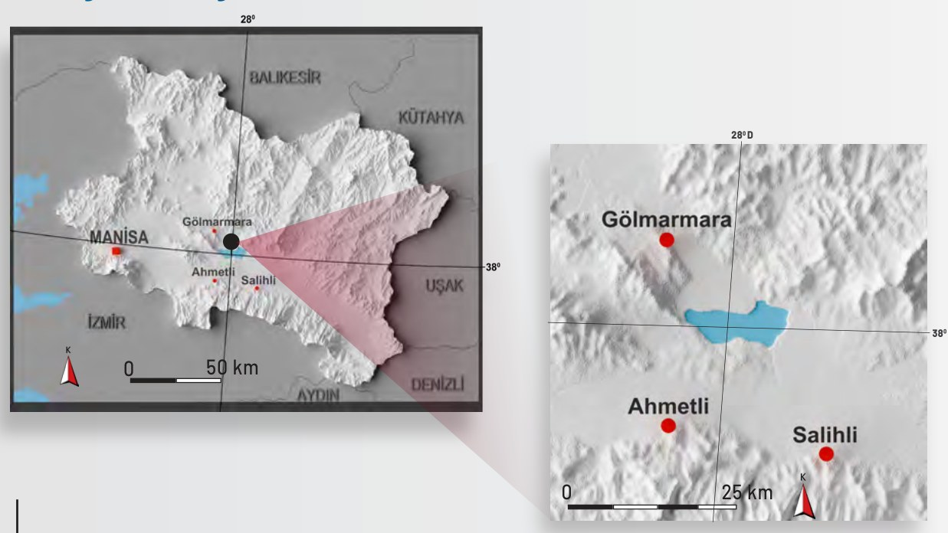
Marmara Gölü nerede?
KONUM
Marmara Gölü; Manisa ili sınırları içinde Salihli, Gölmarmara ve Ahmetli ilçeleri arasında yer alır.
Gölün derinliği 3-4 metre, denizden yüksekliği ise 74 metredir.
Atlasta bulalım: Manisa · Gediz Nehri · Gölmarmara
10. Sınıf Coğrafya · 1. Ünite: Coğrafyanın Doğası
Kitap s. 18
30 / 105
Notes:
AMAÇ: Süreç bileşeni a: gölün konumunu harita üzerinde algılamak.
NASIL: Önce duvar haritasında Manisa'yı ve Gediz Nehri'ni gösterin; sonra kitap haritasında gölü. Harita/veri okuyucular atlasta bulsun. Ölçek: sol harita 50 km, yakınlaştırılmış harita 25 km — 'gölün boyu kabaca kaç km?' sorusuyla ölçek bilinci.
BEKLENEN CEVAP: Manisa ilinde; Salihli, Gölmarmara ve Ahmetli ilçeleri arasında; 38° kuzey paraleli ve 28° doğu meridyeni yakınında (kitap haritası).
KAYNAK: Kitap s. 18 harita ve metin.

Slide 31
Göl neden orada? Alüvyon set gölü
OLUŞUM
Gediz Nehri
alüvyon taşır
Alüvyon birikir
set oluşur
Setin arkası
sular toplanır
Gediz Nehri’nin taşıdığı alüvyonların birikmesiyle Gediz Havzası içinde oluşan Marmara Gölü, oluşum özelliği bakımından alüvyon set gölüdür.
ALÜVYON SET GÖLÜ (sözlük)
ALÜVYON (sözlük)
Suların, alüvyonlardan meydana gelen bir setin arka tarafında toplanmasıyla oluşan göl.
Akarsuların taşıyıp yolu boyunca bıraktığı mil, kil gibi ince taneli öğelerle, kum ve çakıl karışımından oluşan yığın.
10. Sınıf Coğrafya · 1. Ünite: Coğrafyanın Doğası
Kitap s. 18, 226
31 / 105
Notes:
AMAÇ: Süreç bileşeni b: temel coğrafi koşul — gölün oluşumu ('neden orada?').
NASIL: Şemayı soldan sağa anlatın: nehir alüvyon taşır → biriken alüvyon set oluşturur → setin arkasında su toplanır. Tanımları kitabın sözlüğünden okuyun.
KAYNAK: Kitap s. 18 kutu metni; sözlük s. 226 'alüvyon', 'alüvyon set gölü'.

Slide 32
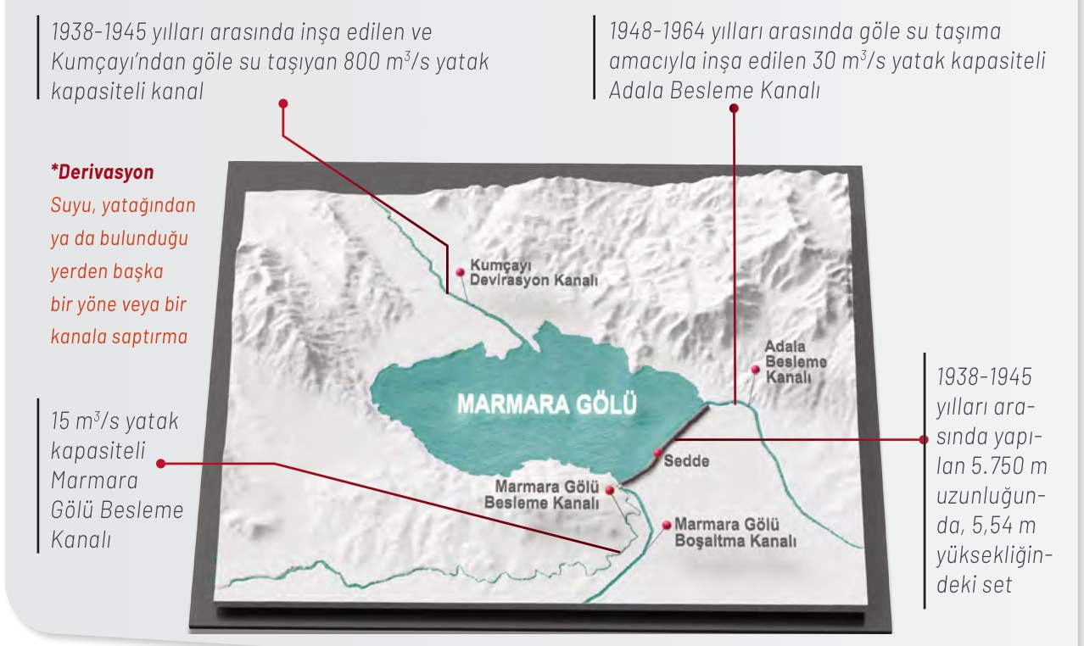
Doğal göl, insan eliyle rezervuar
ZAMAN · HAREKET
1938-1945 yılları arasında Marmara Gölü’nün doğu ve güneydoğusunda 5.750 metre uzunluğunda ve 5,54 metre yüksekliğinde bir set yapılarak Göl, Gediz Havzası'na su sağlamak amacıyla rezervuar hâline getirilmiştir.
DERİVASYON
Suyu, yatağından ya da bulunduğu yerden başka bir yöne veya bir kanala saptırma
10. Sınıf Coğrafya · 1. Ünite: Coğrafyanın Doğası
Kitap s. 19
32 / 105
Notes:
AMAÇ: Gölün insan eliyle değiştirildiğini görmek (zaman ve hareket kavramları).
NASIL: Görseldeki set ve kanalları gösterin; 'derivasyon' kutusunu okuyun. 'Su göle nereden geliyor?' (Kumçayı ve Adala kanalları) — suyun hareketi.
BEKLENEN CEVAP: Set 1938-1945, Kumçayı Derivasyon Kanalı 1938-1945, Adala Besleme Kanalı 1948-1964; amaç Gediz Havzası'na su sağlamak.
KAYNAK: Kitap s. 19 görsel ve açıklamaları.

Slide 33
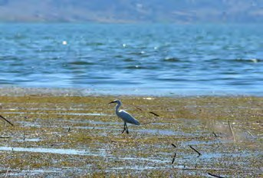
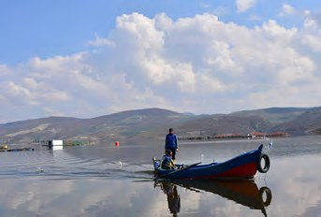
Marmara Gölü neden önemli?
KATKILAR
Tarım
Doğa
Geçim
2013 yılı itibarıyla 320 milyon m³ su toplama kapasitesine sahip bir rezervuar hâline gelen Marmara Gölü, Aşağı Gediz Projesi kapsamında 40.000 hektar tarım alanının sulanmasını sağlamaktadır.
Marmara Gölü, 2017 yılında Ulusal Sulak Alan Komitesi tarafından ulusal öneme haiz sulak alan olarak tescil edilmiştir. 162 kuş, 355 bitki türü; tepeli pelikanın üreme alanı.
2018 yılı verilerine göre Marmara Gölü, yakın çevresinde bulunan yedi yerleşim alanında yaşayan yaklaşık 2.700 kişi için gelir kaynağı olmuştur.
10. Sınıf Coğrafya · 1. Ünite: Coğrafyanın Doğası
Kitap s. 19
33 / 105
Notes:
AMAÇ: 'Neden önemli?' sorusu: gölün ekonomik ve ekolojik katkıları.
NASIL: Üç kartı gruplara okutun; her biri bir 'önem' türü: tarım, doğa, geçim. Tepeli pelikanın IUCN kırmızı listesinde olduğunu vurgulayın (merhamet değeri, D9).
KAYNAK: Kitap s. 19 'Marmara Gölü'nün Sağladığı Katkılar'.

Slide 34
Grup görevi: Marmara Gölü'nü yedi soruyla incele
GRUP · 16 dk
Soru | Marmara Gölü
Ne?
Nerede?
Ne zaman?
Neden orada?
Neden önemli?
Bulunduğu ortamın özellikleri neler?
Doğal ve beşerî ortamlarla nasıl bir ilişkisi var?
10. Sınıf Coğrafya · 1. Ünite: Coğrafyanın Doğası
Kitap s. 18-19
34 / 105
Notes:
AMAÇ: Grupların kitap verilerinden yedi soruyu cevaplaması (süreç bileşenleri a-b).
SÜRE: Etkinlik aşaması 16 dk: anlatım ve veriler 8 dk, grup tablosu 8 dk.
NASIL: Grup tablosunu dağıtın. Dolaşım: her gruba 1,5 dk. Takılan gruba ipuçları: 'nerede?' s. 18 harita; 'neden orada?' alüvyon set; 'neden önemli?' s. 19 katkılar.
KAYNAK: Program yedi soru; kitap s. 18-19 verileri.

Slide 35
Yedi soru — Örnek cevap (1-4)
CEVAP
Soru | Marmara Gölü
Ne? | Gediz Havzası'nda alüvyon set gölü olan Marmara Gölü
Nerede? | Manisa'da Salihli, Gölmarmara ve Ahmetli ilçeleri arasında
Ne zaman? | 1938-1945 set ve kanallarla rezervuar oldu; 2013'te 320 milyon m³ kapasite
Neden orada? | Gediz Nehri'nin taşıdığı alüvyonların oluşturduğu setin arkasında sular toplandı
10. Sınıf Coğrafya · 1. Ünite: Coğrafyanın Doğası
Kitap s. 18-19
35 / 105
Notes:
AMAÇ: Grup tablolarını örnek cevapla karşılaştırmak.
NASIL: Önce dört sözcüden ikişer soru dinleyin, sonra bu slaytı açın; eksikleri kurşun kalemle ekletin.
BEKLENEN CEVAP: Bütün cevaplar kitap s. 18-19'dan; 'ortamın özellikleri' için harita ve 'denizden yükseklik' verisi kullanılır.
KAYNAK: Kitap s. 18-19.

Slide 36
Yedi soru — Örnek cevap (5-7)
CEVAP
Soru | Marmara Gölü
Neden önemli? | 40.000 hektar tarım alanı sulanır; ulusal öneme haiz sulak alan; tepeli pelikanın üreme alanı; yaklaşık 2.700 kişiye gelir
Bulunduğu ortamın özellikleri neler? | Sığ (3-4 m), denizden 74 m yükseklikte, ova içinde; çevresi tarım alanı ve yerleşmeler
Doğal ve beşerî ortamlarla nasıl bir ilişkisi var? | Doğal göl set ve kanallarla rezervuara çevrildi; sulama ve balıkçılık gölün suyuna bağlı
10. Sınıf Coğrafya · 1. Ünite: Coğrafyanın Doğası
Kitap s. 18-19
36 / 105
Notes:
AMAÇ: Grup tablolarını örnek cevapla karşılaştırmak.
NASIL: Önce dört sözcüden ikişer soru dinleyin, sonra bu slaytı açın; eksikleri kurşun kalemle ekletin.
BEKLENEN CEVAP: Bütün cevaplar kitap s. 18-19'dan; 'ortamın özellikleri' için harita ve 'denizden yükseklik' verisi kullanılır.
KAYNAK: Kitap s. 18-19.

Slide 37
Temel kavramlar Marmara Gölü'nde
KAVRAMLAR
konum
mekân
zaman
Manisa; Salihli-Gölmarmara-Ahmetli arası
Göl, kıyısındaki yerleşmeler ve tarım alanları
1938-1945 set → 2013 rezervuar → 2022 kuruma
hareket
dağılış
değişim
Suyun kanallarla göle taşınması ve sulamaya çekilmesi
Göl çevresindeki yedi yerleşim alanı
Göl alanı ve hacmi küçüldü (gelecek hafta)
10. Sınıf Coğrafya · 1. Ünite: Coğrafyanın Doğası
Kitap s. 18-21
37 / 105
Notes:
AMAÇ: Kitabın tanımlamadığı temel kavramları örnek olayda kullanarak anlamlandırmak.
NASIL: Her kartı bir öğrenciye okutun ve 'bu kavramı okulumuzun çevresinde nasıl kullanırız?' diye sorun. 'Değişim' kartı gelecek haftanın konusudur.
KAYNAK: Kitap s. 18-21 Marmara Gölü verileri; kavramlar s. 15 anahtar kavramlar.

Slide 38
Bilgimizi Yoklayalım
YOKLAMA 2
Marmara Gölü, oluşum özelliği bakımından hangi göl türüne girer?
A
Tektonik göl
B
Volkanik göl
C
Alüvyon set gölü
D
Buzul gölü
E
Karstik göl
10. Sınıf Coğrafya · 1. Ünite: Coğrafyanın Doğası
Kitap s. 18
38 / 105
Notes:
AMAÇ: Ara yoklama 2.
NASIL: Parmakla cevap; diğer göl türleri 3. ünitede işlenecek.
KAYNAK: Kitap s. 18.

Slide 39
Bilgimizi Yoklayalım — Cevap
YOKLAMA 2
Marmara Gölü, oluşum özelliği bakımından hangi göl türüne girer?
A
Tektonik göl
B
Volkanik göl
C
Alüvyon set gölü
D
Buzul gölü
E
Karstik göl
Kitap s. 18: Gediz Nehri’nin taşıdığı alüvyonların birikmesiyle oluşan Marmara Gölü bir alüvyon set gölüdür.
10. Sınıf Coğrafya · 1. Ünite: Coğrafyanın Doğası
Kitap s. 18
39 / 105
Notes:
AMAÇ: Doğru seçeneği gerekçesiyle göstermek.
SÖYLENEBİLİR: Kitap s. 18: Gediz Nehri’nin taşıdığı alüvyonların birikmesiyle oluşan Marmara Gölü bir alüvyon set gölüdür.

Slide 40
Bilgimizi Yoklayalım
YOKLAMA 3
Aşağıdakilerden hangisi kitapta Marmara Gölü'nün sağladığı katkılar arasında yer ALMAZ?
A
40.000 hektar tarım alanını sulaması
B
Tepeli pelikanın üreme alanı olması
C
Yaklaşık 2.700 kişi için gelir kaynağı olması
D
Ulusal öneme haiz sulak alan olması
E
Hidroelektrik enerji üretilmesi
10. Sınıf Coğrafya · 1. Ünite: Coğrafyanın Doğası
Kitap s. 19
40 / 105
Notes:
AMAÇ: Ara yoklama 3.
NASIL: 'Yer almaz' sorusunda olumsuz ifadeyi vurgulayın.
KAYNAK: Kitap s. 19.

Slide 41
Bilgimizi Yoklayalım — Cevap
YOKLAMA 3
Aşağıdakilerden hangisi kitapta Marmara Gölü'nün sağladığı katkılar arasında yer ALMAZ?
A
40.000 hektar tarım alanını sulaması
B
Tepeli pelikanın üreme alanı olması
C
Yaklaşık 2.700 kişi için gelir kaynağı olması
D
Ulusal öneme haiz sulak alan olması
E
Hidroelektrik enerji üretilmesi
Kitap s. 19 katkılar: sulama, sulak alan ve biyoçeşitlilik, balıkçılık ve gelir. Enerji üretimi sayılmaz.
10. Sınıf Coğrafya · 1. Ünite: Coğrafyanın Doğası
Kitap s. 19
41 / 105
Notes:
AMAÇ: Doğru seçeneği gerekçesiyle göstermek.
SÖYLENEBİLİR: Kitap s. 19 katkılar: sulama, sulak alan ve biyoçeşitlilik, balıkçılık ve gelir. Enerji üretimi sayılmaz.

Slide 42
Çıkış Kartı
ÇIKIŞ KARTI
Çıkmadan önce kâğıdına yaz:
Coğrafi bakış dünyayı hangi sorularla anlamaya çalışır?
1
Marmara Gölü'nün konumunu iki bilgiyle yaz.
2
Coğrafi bakışın bileşenlerinden ikisini yaz.
3
10. Sınıf Coğrafya · 1. Ünite: Coğrafyanın Doğası
Kitap s. 17-18
42 / 105
Notes:
AMAÇ: Haftanın öğrenmesini yoklamak.
SÜRE: 4 dk; grup yazıcıları toplar.
BEKLENEN CEVAP: 1) Nerede, neden orada ve nasıl. 2) Manisa ilinde; Salihli, Gölmarmara ve Ahmetli ilçeleri arasında, Gediz Havzası'nda. 3) Mekânsal düşünme, ölçek bilinci, yer ve mekân algısı, insan-çevre etkileşimi, coğrafi bağlantılar (herhangi ikisi).
KAYNAK: Kitap s. 17-18.

Slide 43
Gelecek derse hazırlık: makale
MAKALE
Gelecek ders: merak ettiğiniz bir coğrafi olay ya da olguya yönelik coğrafi bakışı yansıtan kısa bir makale/rapor yazmanız beklenmektedir
1
Merak ettiğiniz bir coğrafi olay ya da olguyu belirleyiniz.
2
Belirlediğiniz coğrafi olay ya da olgu hakkında bilgi toplayınız. (okul kütüphanesi, ders kitabı, EBA)
3
Topladığınız bilgileri yazacağınız makaleye göre düzenleyiniz.
10. Sınıf Coğrafya · 1. Ünite: Coğrafyanın Doğası
Kitap s. 22
43 / 105
Notes:
AMAÇ: Performans çalışmasının hazırlık adımlarını vermek.
NASIL: Üç adımı okuyun. Bilgi toplamak için okul kütüphanesi, ders kitabı ve EBA kullanılabilir; telefon gerekmez. Değerlendirme ölçütleri gelecek hafta ayrıntılı gösterilecek.
KAYNAK: Kitap s. 22 'Gelecek Derse Hazırlık' ve değerlendirme notu.

Slide 44
Makale konusu nasıl seçilir?
MAKALE
Yakın çevre
Türkiye
Dünya
Mahallendeki bir değişim: yeni bir yol, kurulan bir site, kaybolan bir dere
Bir göl, baraj, afet ya da göç olayı
Ünite sonundaki olaylar: Süveyş Kanalı, Aral Gölü, Meksika Körfezi
İyi konu: yedi soruya cevap verebildiğin konu.
• Nerede olduğunu haritada gösterebiliyor musun?
• Neden orada olduğunu ve neyi etkilediğini araştırabiliyor musun?
10. Sınıf Coğrafya · 1. Ünite: Coğrafyanın Doğası
Kitap s. 22
44 / 105
Notes:
AMAÇ: Konu seçimini kolaylaştırmak; yedi soruya uygun konu.
NASIL: Örnek alanları okuyun; konunun 'nerede?' sorusuna net cevap vermesi gerektiğini söyleyin. Kitabın 'Göçün Mekânsal Etkileri' videosu (s. 22 karekod) bir fikir verebilir; okulda etkileşimli tahtadan izletilebilir.
BEKLENEN CEVAP: Konu örnekleri öneri niteliğindedir; öğrencinin merak ettiği her coğrafi olay/olgu kabul edilir.
KAYNAK: Kitap s. 22 (Göçün Mekânsal Etkileri videosu, karekod); program performans görevi.

Slide 45
Bu hafta evde
BU HAFTA EVDE
• Çalışma kâğıdı Bölüm 1'i (1-6) çöz.
• Makale hazırlığı: konunu seç, bilgi topla, makale planına göre düzenle (s. 22).
• Gelecek hafta topladığın bilgileri ve kitabını getir.
10. Sınıf Coğrafya · 1. Ünite: Coğrafyanın Doğası
Kitap s. 22
45 / 105
Notes:
AMAÇ: Ev çalışmasını duyurmak.
NASIL: Veliye mali yük getirmeyen, telefon gerektirmeyen çalışmalar; okul kütüphanesi ve EBA.
KAYNAK: Ders planı, 1. hafta ev çalışması.

Slide 46
Kaynaklar ve Haklar
KAYNAKÇA
Ders kitabı. Coğrafya 10. Sınıf Ders Kitabı (Ortaöğretim), 2026-2027 baskısı. Yazarlar: Alper Soyatlar, Bülent Akça, Mehmet Ekici, Yıldıray Türkmen. Millî Eğitim Bakanlığı Yayınları No 10141 · Ders Kitapları Dizisi No 2174 · ISBN 978-975-11-8921-9. Slaytlardaki “Kitap s. …” etiketleri bu baskının sayfalarıdır.
Öğretim programı ve etkinlikler. Coğrafya dersi öğretim programı (2026 nüshası): Talim ve Terbiye Kurulunun 23.05.2024 tarihli ve 20 sayılı kararıyla kabul edilen, 13.05.2026 tarihli ve 53 sayılı kararıyla güncellenen program.
Haklar ve lisans. Ders kitabından alınan metin, soru ve görsellerin hakları Millî Eğitim Bakanlığına aittir; eğitim ve öğretim amacıyla, kaynak gösterilerek alıntılanmıştır (5846 sayılı Fikir ve Sanat Eserleri Kanunu md. 34). Sunumun tasarımı, ders akışı, etkinlik kurgusu, örnek cevaplar ve öğretmen notları okulapp.org'un özgün katkısıdır; yalnız bu katkılar CC BY 4.0 lisansıyla paylaşılır. Resmî bir Bakanlık materyali değildir.
10. Sınıf Coğrafya · 1. Ünite: Coğrafyanın Doğası
okulapp.org/cografya · sürüm 2026.10
Notes:
AMAÇ: Kaynak gösterimi — 5846 sayılı Kanun md. 34 eğitim amaçlı seçme ve toplama eserlerde eserin ve eser sahibinin adının belirtilmesini ister. Derste gösterilmesi gerekmez; dosyayı paylaşırken bu slaytı silmeyin.

